Slide 1

ỦY BAN NHÂN DÂN QUẬN LONG BIÊN
TRƯỜNG TIỂU HỌC THẠCH BÀN A
MÔN: TẬP LÀM VĂN – LỚP 3
TUẦN 8: KỂ VỀ NGƯỜI HÀNG XÓM

Slide 2

CHUẨN BỊ
- Sách giáo khoa Tiếng Việt lớp 3 tập 1/ trang 68.
- Vở, bút mực, bút chì, thước kẻ.

Slide 3
Tập làm văn
Kể về người hàng xóm
KIẾN THỨC TRỌNG TÂM
Biết kể về một người hàng xóm theo gợi ý ( BT1).
Viết lại những điều vừa kể thành một đoạn văn ngắn
( khoảng 5 đến 7 câu) ( BT2).

Slide 4


Kể về người hàng xóm
Chặng 1: Khởi động
Chặng 2: Khám phá
Chặng 3: Về đích

Slide 5


Chặng 1: Khởi động
Viết bài vào vở

Slide 6

Kể về người hàng xóm

Slide 7

Chặng 2: Khám phá

Slide 8
Kể về người hàng xóm
Bài 1: Kể về một người hàng xóm mà em quý mến.
Gợi ý
a. Người đó tên là gì, bao nhiêu tuổi ?
b. Người đó làm nghề gì ?
c. Tình cảm của gia đình em đối với người hàng xóm như thế nào?
d. Tình cảm của người hàng xóm đối với gia đình em như thế nào?

Slide 9
Kể về người hàng xóm
Bài 1: Kể về một người hàng xóm mà em quý mến.
Tên là…., khoảng..…tuổi.
Làm nghề......
Người hàng xóm mà em quý mến.

Slide 10
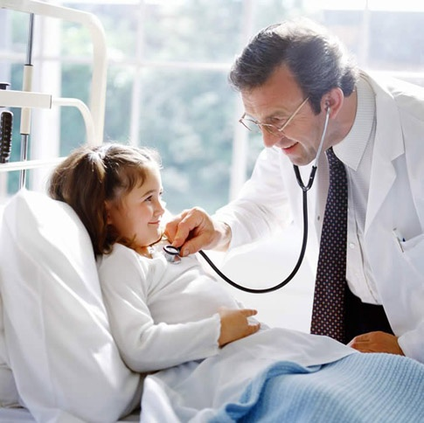
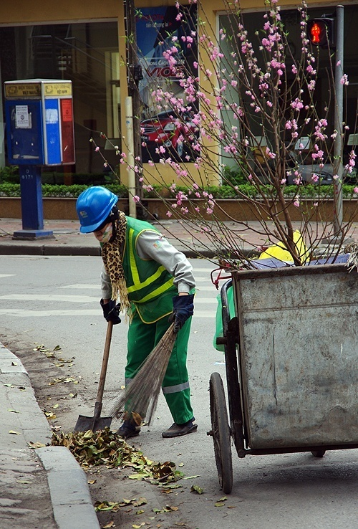
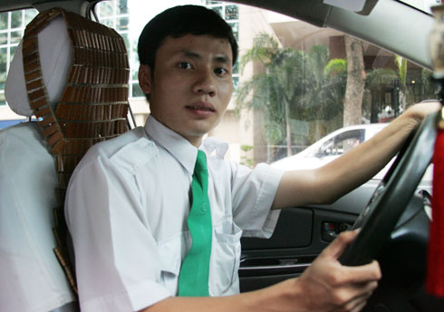
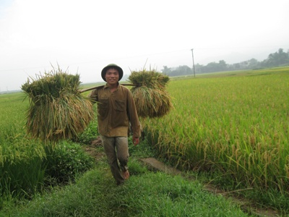
HÌNH ẢNH NGHỀ NGHIỆP
Bác sĩ
Lao công
Nông dân
Lái xe

Slide 11
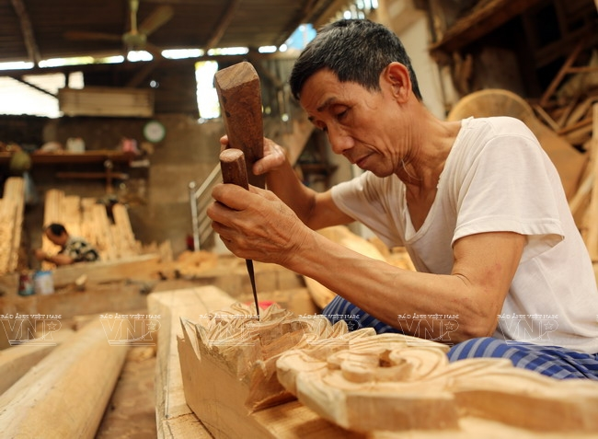
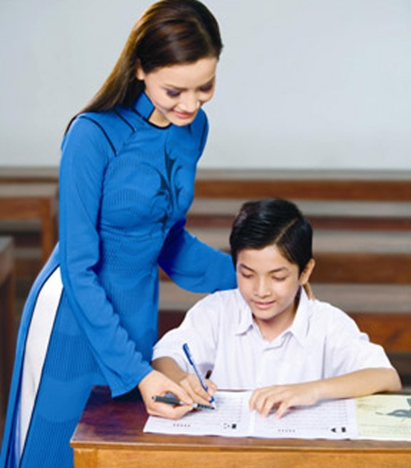

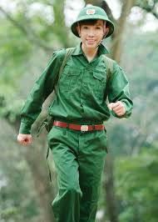
HÌNH ẢNH NGHỀ NGHIỆP
Thợ mộc
Giáo viên
Thợ may
Bộ đội

Slide 12
Kể về người hàng xóm
Bài 1: Kể về một người hàng xóm mà em quý mến.
Tên là……, khoảng..…tuổi.
Làm nghề......
Người hàng xóm mà em quý mến.
Hình dáng…., nước da…...,
khuôn mặt…, tính tình….
Tình cảm của gia đình em đối với người hàng xóm….
Tình cảm của người hàng xóm đối với gia đình em….

Slide 13

Kể về người hàng xóm

Slide 14
Kể về người hàng xóm
Bài 1: Kể về một người hàng xóm mà em quý mến.
Tên là……, khoảng..…tuổi.
Làm nghề......
Người hàng xóm mà em quý mến.
Hình dáng…., nước da…..,
khuôn mặt…., tính tình….
Tình cảm của gia đình em đối với người hàng xóm….
Tình cảm của người hàng xóm đối với gia đình em….

Slide 15
Kể về người hàng xóm

Slide 16
Chặng 3: Về đích

Slide 17
Kể về người hàng xóm
Bài 2: Viết những điều em vừa kể thành một đoạn văn ngắn ( khoảng từ 5 đến 7 câu).

Slide 18
Kể về người hàng xóm
Bài 2: Viết những điều em vừa kể thành một đoạn văn ngắn ( khoảng từ 5 đến 7 câu).
Lưu ý
- Dựa vào yêu cầu của bài, viết một đoạn văn sao cho đầy đủ nội dung.
- Cần chọn đúng người hàng xóm mà em yêu quý nhất.
- Viết câu văn đầy đủ ý, từ ngữ phong phú, phù hợp, đoạn văn sinh động có ý sáng tạo.
- Dùng dấu chấm câu và viết hoa chữ cái đầu câu.
- Câu đầu đoạn văn viết lùi vào một ô.

Slide 19

Viết bài vào vở

Slide 20
Kể về người hàng xóm
Bài 2: Viết những điều em vừa kể thành một đoạn văn ngắn ( khoảng từ 5 đến 7 câu).
Tên là……,khoảng..…tuổi.
Làm nghề......
Người hàng xóm mà em quý mến.
Hình dáng….,nước da.......,
khuôn mặt….,tính tình….
Tình cảm của gia đình em đối với người hàng xóm….
Tình cảm của người hàng xóm đối với gia đình em….

Slide 21
Kể về người hàng xóm
Bài văn tham khảo
Trong những người hàng xóm sống cạnh nhà em thì người mà em yêu quý nhất là bác Hải. Năm nay bác đã ngoài năm m­ươi tuổi. Bác có dáng người hơi thấp. Nụ cười luôn nở trên môi. Bác Hải làm nghề bác sĩ, bác là một bác sĩ giỏi. Bác làm việc tại bệnh viện Quận 12. Ở nhà, bác quan tâm tới mọi người. Mỗi khi em bị cảm cúm, bác đến chăm sóc rất tận tình. Đặc biệt hiện nay đang có dịch bệnh Covit rất phức tạp nên bác đã hướng dẫn bà con trong xóm biết cách phòng bệnh. Em thấy bác giống như một ông Tiên xuống chữa bệnh cho nhân dân vậy. Cả xóm em ai cũng rất yêu quý và kính trọng bác. Em sẽ cố gắng chăm ngoan, học giỏi để sau này trở thành bác sĩ như bác Hải.

Slide 22
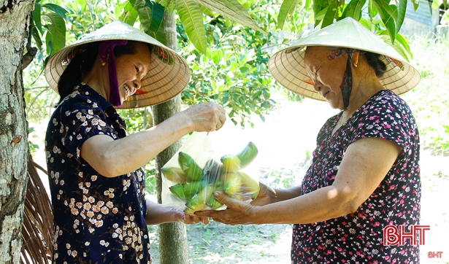
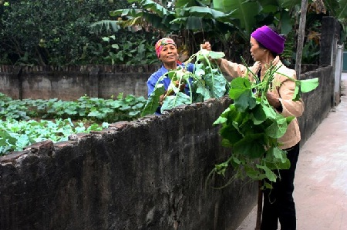
Kể về người hàng xóm
Câu thành ngữ
về tình làng nghĩa xóm.
- Bán anh em xa, mua láng giềng gần.
- Hàng xóm láng giềng tối lửa tắt đèn có nhau.

Slide 23

Củng cố - Dặn dò
- Hoàn thành bài vào vở.
- Chuẩn bị bài Tuần 9.

